Slide 1
2019自主招生与综合评价情况速递
江苏省淮阴中学 zcysky

Slide 2
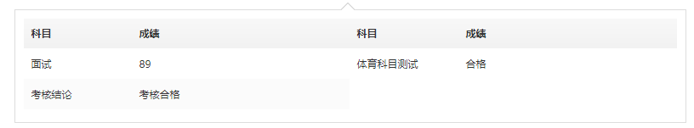
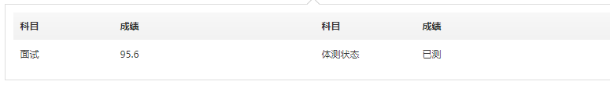
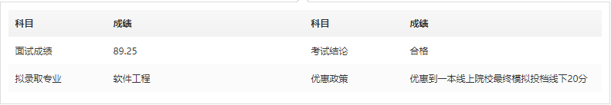
个人情况简介
最终参加了重庆大学，华中科技大学，华东师范大学自主招生复试，均取得今年的降分录取资格
然后选择了华中科技大学

Slide 3
2019年自主招生情况分析
在教育部要求下，各大高校均缩减招生数量，提高初审门槛（基本上所有高校全部要求省一，绝大多数高校取消了科创类奖项的初审资格）
也有部分硬核高校基本上没变（例：浙江大学）
华五及以上高校基本上都要笔试（清北复交浙科南等）
所有学校均增加了体育科目测试，测试难度因校方意愿而异

Slide 4
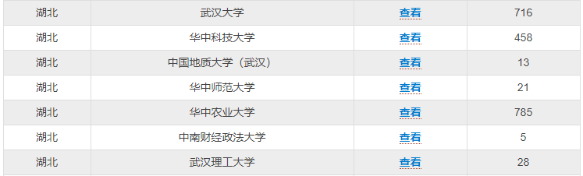
2019自主招生情况分析
因为初审门槛大幅度提高，很多学校出现没有招满，甚至初审就没有报满的情况：
以武汉地区为例，多的撑死（华科，武大），少的报不满
（华中农业大学是可以接受非省一 所以呈现反常趋势）

Slide 5
2019自主招生情况分析
由于很多学校初审都招不满，或者是大比例减少了通过人数（因为只有一等奖可以通过了）
所以复试难度变得很低，很多没招满的学校甚至去了就过
但是相对应的 由于优惠力度减小，一般都是线下20分，所以对高考的要求陡然提升

Slide 6
自主招生的流程是啥？
阳光高考网

Slide 7
2020届的一些建议
自主招生选学校志愿一定要慎之又慎，拉开级差
一定要给自己保底和后路，自招最大的作用不是上名校而是防止高考出现意外
文化课必须予以重视

Slide 8
听说明年自招取消？
很遗憾，对于这则消息我不能否定，我也不能确认一定会。
更常见的版本：明年自主招生会全面纳入综合评价体系
那么 综合评价是啥？

Slide 9
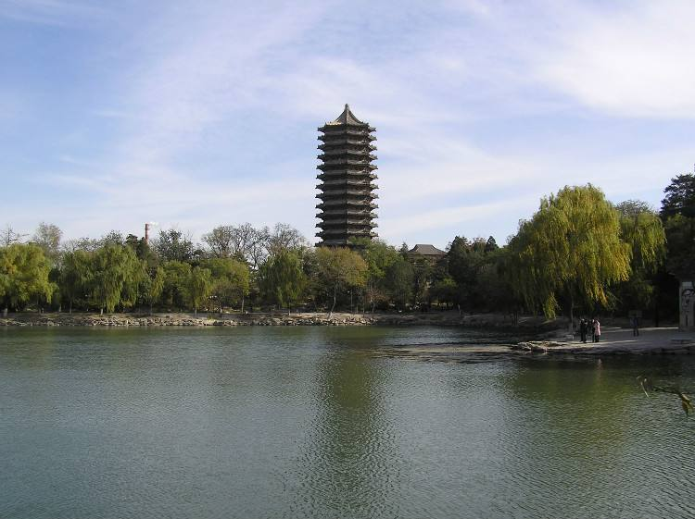
常见的综合评价
北京大学博雅计划 清华大学领军计划

Slide 10
综合评价大概介绍
第一种类似自主招生，给你降分优惠
第二种按照6:3:1进行分折算
范围通常是几所面向全国招生的高校（清北，几所创新型大学）
和一些省内高校（如江苏的南京大学，东南大学）

Slide 11
一些对OIer友好的综合评价学校
江苏省内：东南大学（别的省不太了解）
全国：中国科学院大学，香港中文大学（深圳）

Slide 12
一些备考建议
保证文化课成绩
创知路

Slide 13
如果你想走的更远
升官发财请去他处，贪生畏死莫入斯门
通向成功的道路不止一条，不要在一棵树上吊死
不要复读，不要复读，不要复读，没到山穷水尽不要复读，希望大家高考后能想起我说的这句话。
祝大家都能取得满意的成绩

Slide 14
硬广
我们正在筹划一场比赛，出题费与讲评所得全数捐赠给京阿尼的灾后重建。比赛大概会在洛谷与LOJ上
欢迎大家届时积极参加！
如果大家有意向的也可以向我投题！要求原创+难度至少NOIP提高组第二题以上。

